Slide 1

Auslandsaufenthalte in der Oberstufe
www.moltke.de
Gymnasium am Moltkeplatz
1/9

Slide 2
Allgemeine Informationen
Höchstdauer: 1 Jahr
Die Beurlaubung erfolgt durch den Schulleiter.
Ein Auslandsaufenthalt in der Q2 ist nicht möglich.
Ausländische Leistungsnachweise können nicht anerkannt werden.
www.moltke.de
Gymnasium am Moltkeplatz
2/9

Slide 3
Auslandsaufenthalte im 1. Halbjahr der EF
Die Laufbahn wird nach der Rückkehr im 2. Halbjahr der EF fortgesetzt.
Das Latinum kann durch ausreichende Leistungen im Fach Latein erworben werden. Selbstständiges Nacharbeiten der verpassten Inhalte nötig.
www.moltke.de
Gymnasium am Moltkeplatz
3/9

Slide 4
Auslandsaufenthalte im 2. Halbjahr der EF
Bei Tertialaufenthalten, d.h. über das erste Schulhalbjahr hinaus, wird die Laufbahn in der Regel in der EF fortgesetzt. Es müssen gesicherte Beurteilungsgrundlagen für die Versetzung vorliegen, d.h. alle Leistungen einschließlich der Zentralen Klausuren am Ende der Einführungsphase müssen erbracht werden.
Bei einem Auslandsaufenthalt im zweiten Halbjahr kann die Laufbahn unter bestimmten Voraussetzungen in der Qualifikationsphase fortgesetzt werden. Es gelten die Bestimmungen für den einjährigen Auslandsaufenthalt (vgl. Folie 6).
www.moltke.de
Gymnasium am Moltkeplatz
4/9

Slide 5
Ganzjähriger Auslandsaufenthalt
Option 1 | Option 2 | Option 3
Für leistungsstarke Schüler*innen. | Q2 | Q2
Q2 | Q1 | Q1
Q1 | EF | Auslandsjahr
Auslandsjahr (ggf. Latinumsbestimmungen beachten) | Auslandsjahr | EF
Sekundarstufe I (Klasse 10)
www.moltke.de
Gymnasium am Moltkeplatz
5/9

Slide 6
Einjähriger Auslandsaufenthalt in der EF oder halbjähriger Aufenthalt im 2. Halbjahr
Bedingungen für die Fortsetzung der Laufbahn in der Q1:
Im Durchschnitt mindestens befriedigende Leistungen auf dem Zeugnis der Klasse 10.
Keine nicht ausreichenden Leistungen und in den Fächern mit schriftlichen Arbeiten höchstens eine ausreichende Leistung.
Aufgrund des Leistungsstandes muss zu erwarten sein, dass der/die Schüler*in erfolgreich in der Qualifikationsphase mitarbeiten kann.
www.moltke.de
Gymnasium am Moltkeplatz
6/9

Slide 7
Das Latinum
Bei Auslandsaufenthalt im 1. Halbjahr der EF:
  Erwerb des Latinums am Ende der EF
  Bedingung: Nacharbeiten der versäumten Unterichtsinhalte.
Bei Auslandsaufenthalt im 2. Halbjahr oder während der gesamten EF:
  Erwerb des Latinums durch Teilnahme am Lateinunterricht einer Jahrgangsstufe, die mit dem Latinum abschließt (sofern schulorganisatorisch möglich) ODER
  Erwerb des Latinums durch eine externe Latinumsprüfung nach (oder ggf. vor) dem Auslandsaufenthalt. → Beratung durch Lateinlehrer
www.moltke.de
Gymnasium am Moltkeplatz
7/9

Slide 8
Auslandsaufenthalte in der EF
❌ Nachteile / Herausforderungen
Unterbrechung der Schullaufbahn: Es wird Stoff versäumt und das Methoden- und Klausurtraining in der EF.
Das eigenständige Nacharbeiten erfordert Selbstdisziplin und Motivation.
Es gibt möglicherweise Konsequenzen für die Schullaufbahn (z.B. bei der Wahl neu einsetzender Fremdsprachen.)
Soziale Dynamik: die Klassengemeinschaft verändert sich.
✅ Vorteile
Verbesserung der Fremdsprachenkenntnisse
Interkulturelle Erfahrungen, neue Kulturen und Sichtweisen kennenlernen
Persönlichkeitsentwicklung: Selbstständigkeit und Selbstvertrauen
Reifeprozess: Umgang mit Herausforderungen lernen.

Slide 9
Beantragung
Formular: Antrag auf Beurlaubung für einen Schulbesuch im Ausland (im Elternbereich der Homepage)
Antragstellung per E-Mail oder persönlich an die Oberstufenkoordinatorin (h.stein@moltke.de)
→Die Genehmigung erfolgt durch die Schulleitung.
Bei Bedarf: Beratung durch die künftigen Stufenleiter der EF oder durch die Oberstufenkoordinatorin.
Beurlaubungsanträge bis spätestens 10.06.2025.
www.moltke.de
Gymnasium am Moltkeplatz
8/9

Slide 10
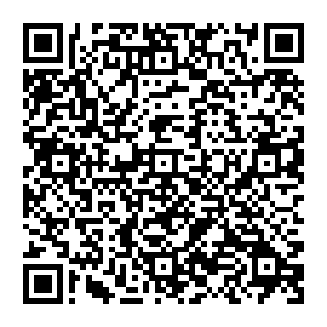
Informationen vom Schulministerium: Merkblatt zum Auslandsaufenthalt

